Slide 1
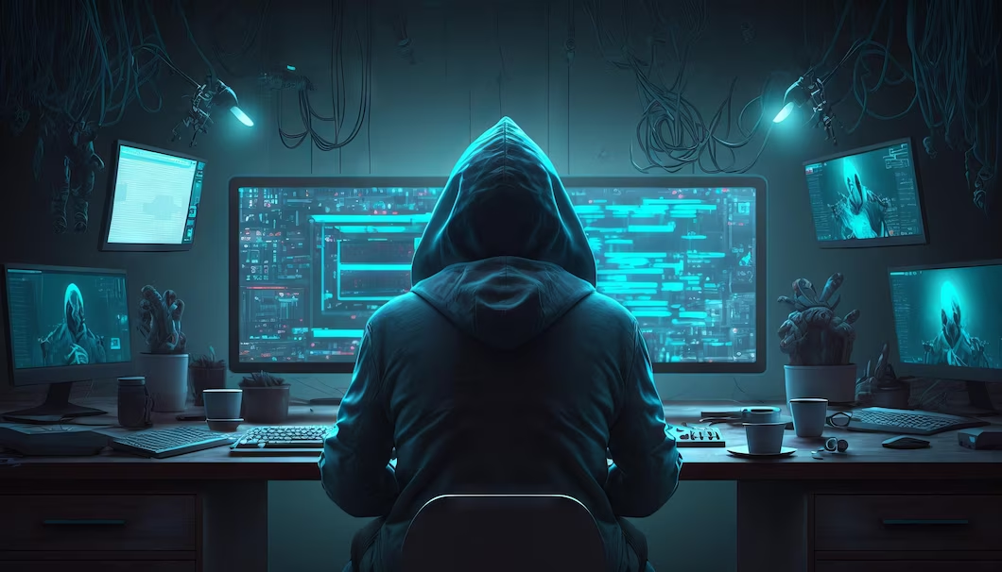
Кібератаки, як елемент гібридної загрози.
Підготувала презентацію: Рвачова Ганна 502а група

Slide 2
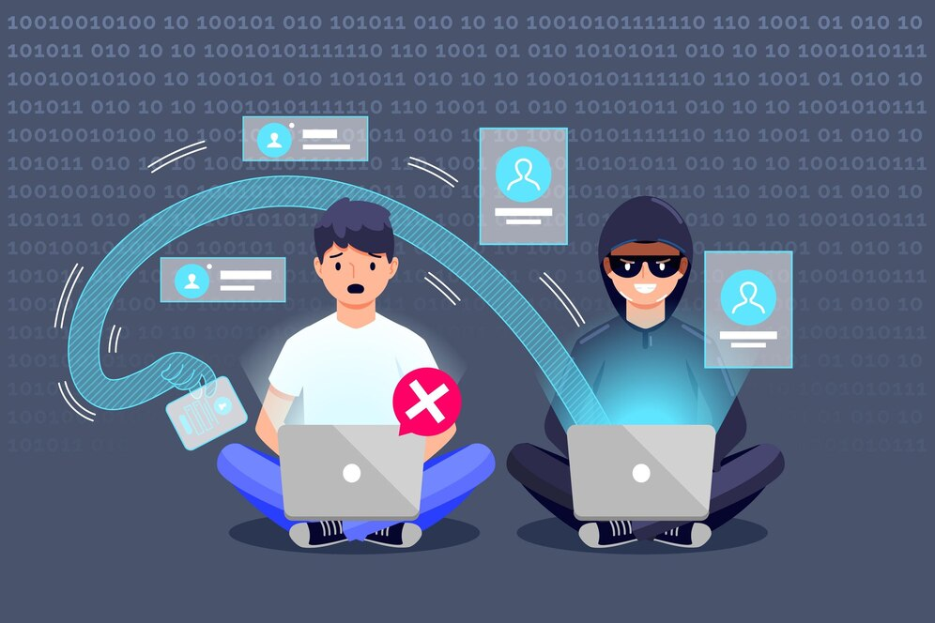
Поняття
Кібератаки – це дії кіберзлочинців, спрямовані на комп’ютерні системи, бази даних, інфраструктуру і відвідувачів веб-сайтів.
Фішинг – це атака, яка в основному використовує електронну пошту як вектор та в обманний спосіб змушує людей завантажувати шкідливі програми на свої пристрої. Близько 75% організацій зіткнулися з фішингом у 2020 році.

Slide 3
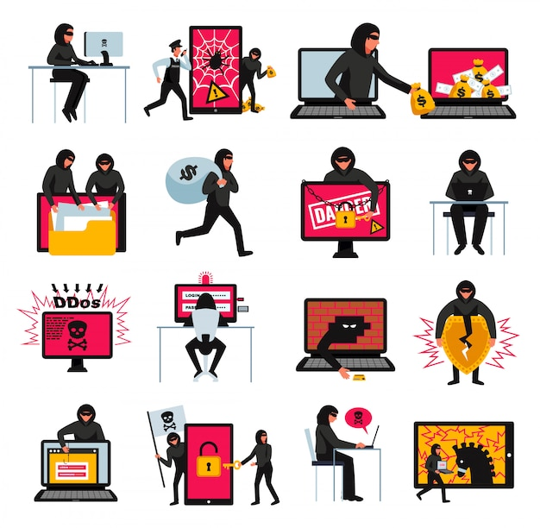
Види фішингу:
spear-phishing – атаки, спрямовані на певних людей, наприклад, системних адміністраторів;
whaling – атаки, спрямовані на керівників вищої ланки;
smishing – атаки, що використовують текстові або SMS-повідомлення, щоб привернути увагу жертви;
search engine phishing – атаки, які за допомогою SEO підвищують у пошуковій видачі позиції сайтів потрібних злочинцям;
email phishing – атака через електронну пошту;
vishing – атака через голосову пошту.

Slide 4
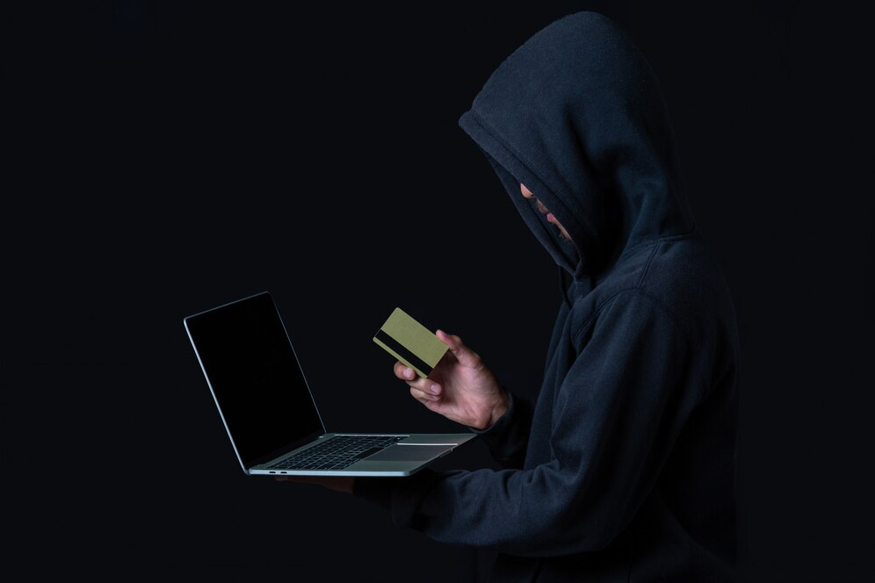

АТАКИ ПРОГРАМ-ВИМАГАЧІВ
ШКІДЛИВЕ ПЗ
Програми-вимагачі (ransomware) – це шкідливе ПЗ, яке блокує доступ користувачів до їхнього програмного забезпечення і вимагає заплатити викуп.
Зазвичай ransomware поширюється за допомогою спаму або соціальної інженерії.
Шкідливі програми зупиняють роботу пристроїв або значно уповільнюють їх.
Програми-шпигуни, віруси, черв’яки, програми-вимагачі або програми-трояни – все це використовують кіберзлочинці.
Шкідливе ПЗ потрапляє на пристрої через вкладення електронної пошти зі шкідливим кодом або через програми обміну файлами, які поширюють небезпечні матеріали, замасковані під музику або зображення.

Slide 5
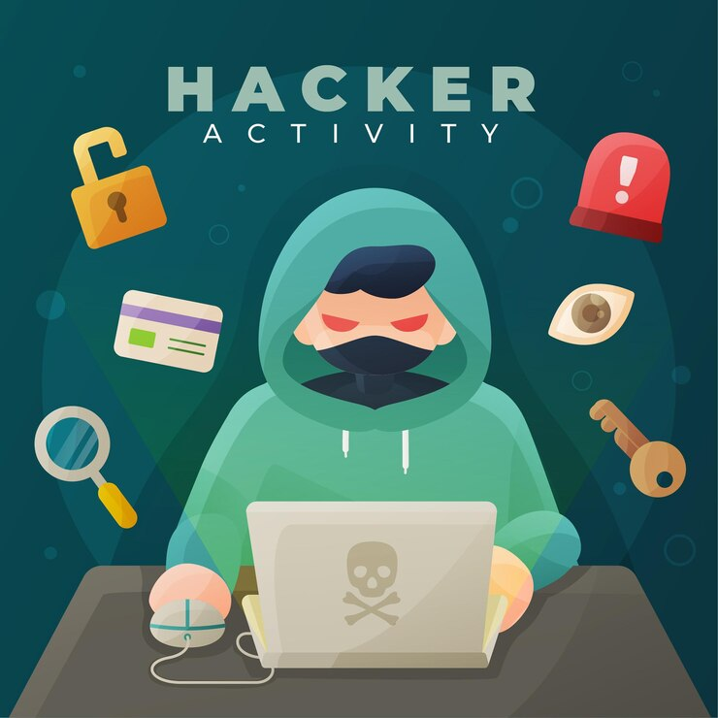

ВИТІК ДАНИХ
Витік даних відбувається, коли конфіденційна інформація користувача стає вразливою. У 2020 році багато компаній повідомили про витік даних. Очікується, що ця тенденція збережеться і в 2021.
У минулому році хакер розкрив 2,5 мільйона облікових даних компанії Drizly, що займається доставкою алкоголю. Prestige Software, система бронювання, що підтримує Expedia, Booking.com та Hotels.com, спричинила витік номерів кредитних карт понад 10 млн клієнтів, починаючи з 2013 року. Годі й казати про витоки даних з відомих соціальних мереж.

Slide 6
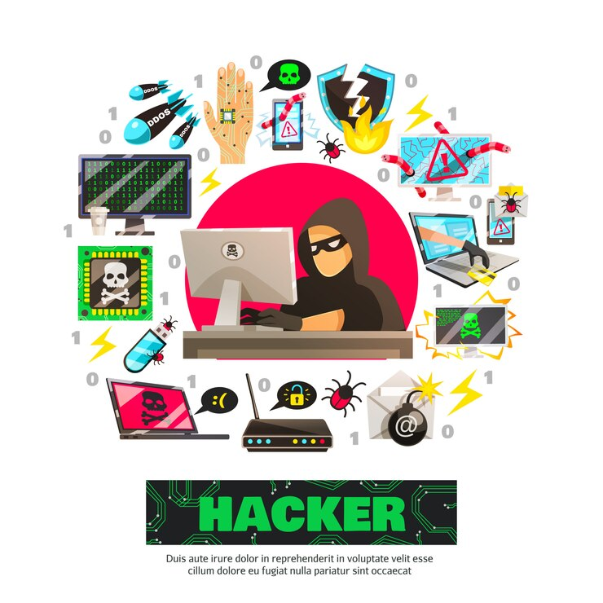
DDOS-АТАКИ
DDoS-атаки відбуваються, коли зловмисник направляють великий обсяг трафіку до системи або сервера, змушуючи його зупинити або призупинити роботу.
З огляду на те, що простий ІТ-системи це коштує від $300 тис. до $1 млн. на годину, такі витівки можуть влетіти компанії в копієчку.
У 2020 році компанія Google повідомила, що вона піддалася DDoS-атаці потужністю 2,5 Тбіт /с, що стало найбільшою атакою на сьогоднішній день, яка торкнулася 180 тис. веб-серверів.

Slide 7
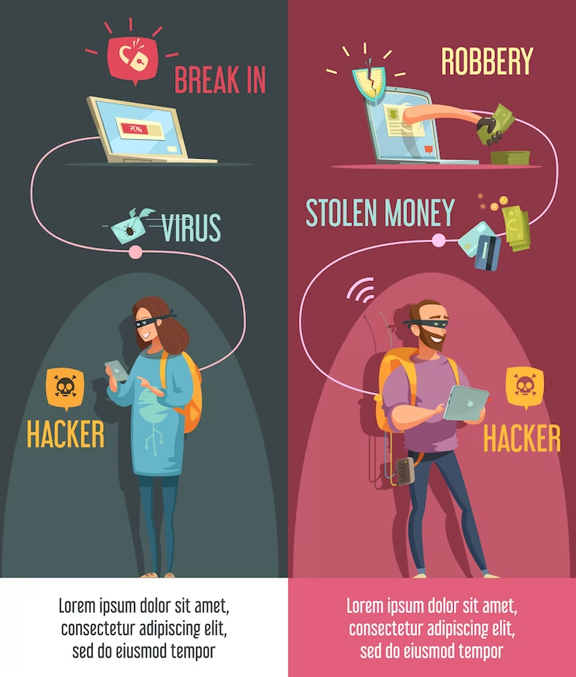
АТАКА «ЛЮДИНА ПОСЕРЕДИНІ» (MITM)
Такі атаки відбуваються, коли зловмисник перехоплює і змінює електронні повідомлення.
Прикладом може служити підроблена точка доступу Wi-Fi, яка виглядає і працює як справжня, але при цьому перехоплює вашу інформацію.
У зв’язку зі зростаючою тенденцією віддаленої роботи і цифрових комунікацій для компаній стає все більш важливим використовувати наскрізне шифрування засобів обміну повідомленнями та відеоконференцій.
У відповідь на критику на початку пандемії компанія Zoom впровадила наскрізне шифрування для захисту підприємств під час відеодзвінків. Як себе убезпечити під час відеозв’язку ми писали у статті.

Slide 8
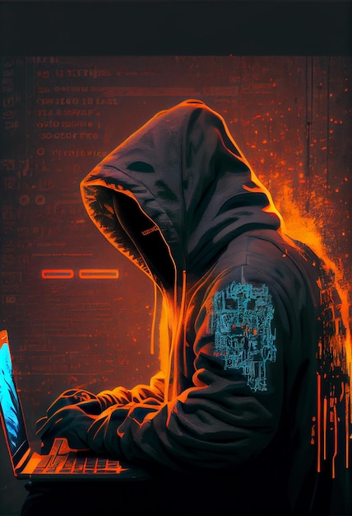
ІНШІ ВИДИ АТАК, ЯКІ ХАКЕРИ МОЖУТЬ АКТИВНО ЗАСТОСОВУВАТИ:
SQL-ін’єкції – отримання несанкціонованого доступу до інформації за допомогою структурованої мови запитів;
експлойти нульового дня – швидке використання недоліків в системі безпеки;
атаки методом повного перебору, або брутфорс – злам пароля шляхом перебору всіх можливих варіантів ключа;
DNS-тунелювання – перетворення систем доменних імен на зброю хакерів.

Slide 9
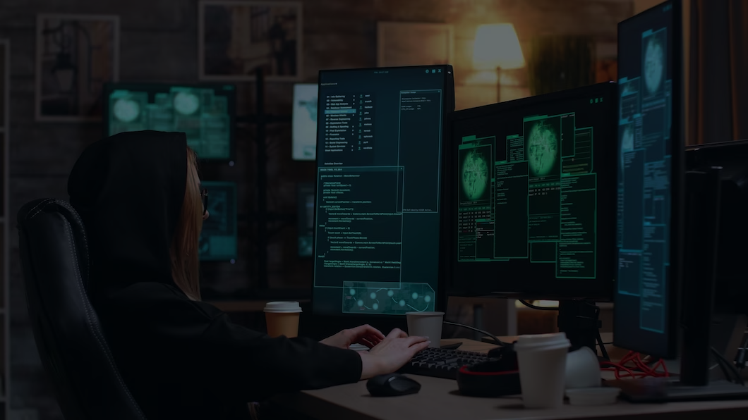
Попередні атаки у 2022 році
Атаки в період 2016–2021 років
На початку 2022 року різко зросла кількість кібератак. Наприклад, 13 січня компанія Microsoft повідомила, що було виявлено шкідливе програмне забезпечення, націлене на уряд України та декілька некомерційних та ІТ-організацій.
Наступного дня під тимчасовим контролем хакерів опинилися 70 урядових сайтів, зокрема сайти Кабінету Міністрів, міністерств оборони, закордонних справ, освіти та науки.
Міністерство цифрової трансформації України поклало відповідальність за цю атаку на Росію.
У період із 2016 до 2021 року кібератаки на Україну значно посилилися. Найпомітнішою з них був запуск шкідливого програмного забезпечення NotPetya через бухгалтерське програмне забезпечення в червні 2017 року — найбільш руйнівна, як вважається, кібератака в історії.
NotPetya вразив Чорнобильську атомну електростанцію та орієнтовно 13 000 пристроїв, якими користувалися державні установи, банки, поштові служби, газети, об’єкти транспортної інфраструктури та підприємства.

Slide 10
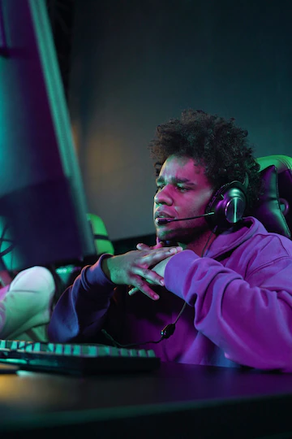
Атаки у 2014 і 2015 роках
13 березня 2014 року, за три дні до референдуму щодо статусу Криму, Росія здійснила восьмихвилинну DDoS-атаку, спрямовану на дестабілізацію українських комп’ютерних мереж і комунікацій, щоб відвернути увагу громадськості від присутності російських військ у Криму.
У травні 2014 року, незадовго до президентських виборів в Україні, проросійська група хактивістів здійснила низку кібератак із метою маніпулювання голосуванням. Хакери «КіберБеркута», атакуючи Центральну виборчу комісію, проникли в мережу та видалили файли, намагаючись змінити результати виборів. Атака не вдалася, оскільки шкідливе програмне забезпечення було видалено за 40 хвилин до початку виборів (25 травня). Проте хакерам вдалося затримати підрахунок голосів.

Slide 11
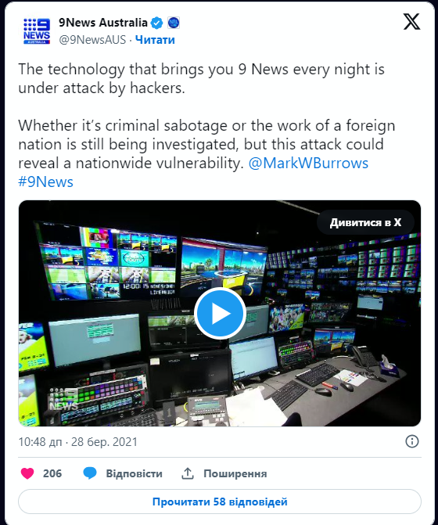
Channel Nine
Австралійський канал 9News Australia (Channel Nine, Nine Network) піддався масовій кібератаці, яка привела до зриву ефірів. Як повідомив у неділю, 28 березня, портал TV Blackbox, що спеціалізується на новинах телеіндустрії, канал готував до показу черговий випуск програми-розслідування «Under Investigation».
«Чи йдеться про кримінальний саботаж, чи це є справою рук іноземної держави, наразі з’ясовується, проте вже очевидно, що ця атака може виявити вразливість загальнонаціонального масштабу», зазначила команда 9News Australia в Twitter.

Slide 12
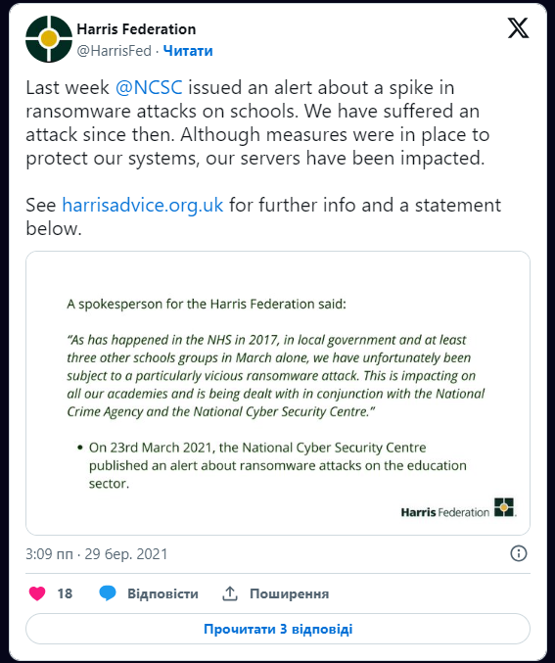
Фонд Harris Federation
Фонд Harris Federation, який управляє 50 початковими і середніми школами у Лондоні та Ессексі, став жертвою кібератаки 27 березня. Зловмисники отримали доступ до ІТ-систем і зашифрували дані. Телефонний зв’язок також було відключено.
36.000 студентів залишилися без доступу до електронної пошти.
Harris Federation залучив фахівців для розслідування інциденту. Фонд також співпрацює з Національним кримінальним агентством і Національним центром кібербезпеки.

Slide 13
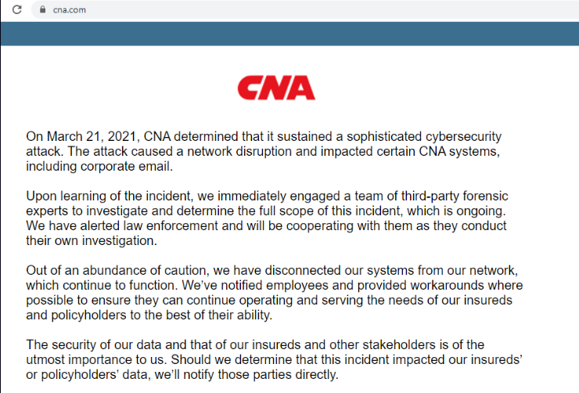
CNA Financial
На одну з найбільших страхових компаній США CNA було здійснено кібератаку з використанням нового варіанту шкідливого ПЗ Phoenix CryptoLocker.
21 березня зловмисники розгорнули в мережі CNA програму-вимагач, що зашифрувала 15 тис. пристроїв.
Шифрувальник також захопив комп’ютери співробітників, що працюють віддалено, які під час атаки були підключені до корпоративного VPN.

Slide 14
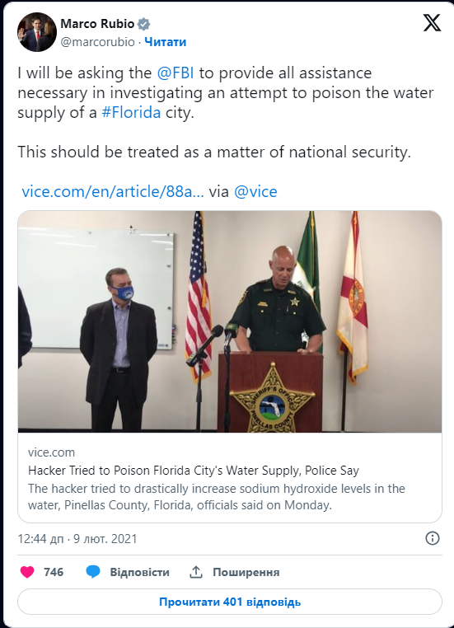
Система водопостачання Флориди
Хакери зламали комп’ютерну систему водоочисної станції у Флориді з метою отруїти воду для 15 тисяч жителів, спробувавши збільшити вміст гідроксиду натрію в воді більш ніж в 100 разів – піднявши рівень його вмісту з нормальних 100 ppm до 11100 ppm.
Інцидент стався вранці 5 лютого. Хакери спочатку отримали віддалений доступ до комп’ютера працівника підприємства через TeamViewer, а потім перехопили контроль над внутрішніми комп’ютерними системами контролю станції.
У департаменті шерифа округу не підтвердили інформацію про те, що саме ПЗ TeamViewer відкрило шлях хакерам.

Slide 15
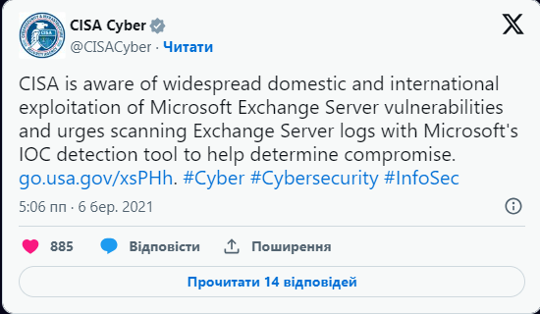
Масштабна атака на сервери Microsoft Exchange
Мінімум 60 000 компаній та організацій по всьому світу зазнали хакерської атаки через уразливість в Microsoft Exchange Server.

Slide 16
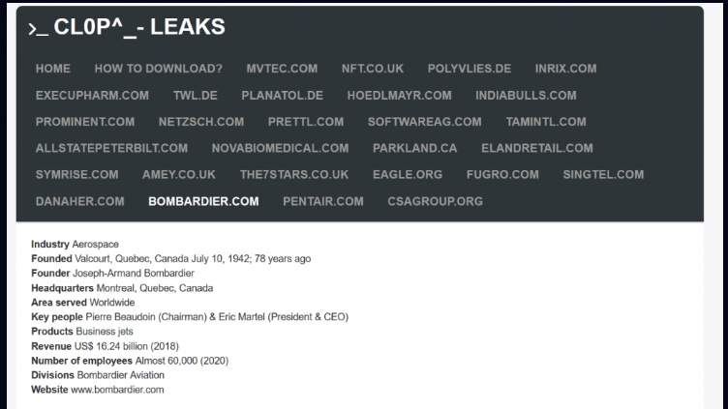
Канадська машинобудівна компанія Bombardier
У лютому 2021 року у відомого канадського виробника літаків Bombardier стався витік даних.
В результаті зламу було скомпрометовано конфіденційні дані постачальників, клієнтів і близько 130 співробітників у Коста-Ріці.
Розслідування показало, що неавторизована сторона отримала доступ до даних, скориставшись уразливістю в сторонньому додатку для передачі файлів.
Також вкрадені дані потрапили на сайт вимагачів Clop.

Slide 17
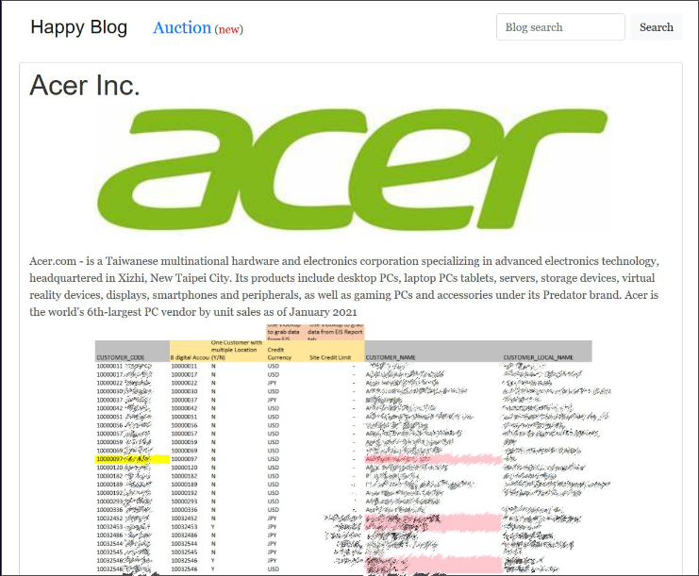
Виробник комп’ютерів Acer
Acer був атакований з використанням програми-вимагача, в результаті якої зловмисники озвучили викуп у розмірі 50 мільйонів доларів – найбільша сума на сьогоднішній день.
Зловмисники поділилися кількома зображеннями документів, які їм вдалося вкрасти в ході атаки, зокрема фінансові таблиці, банківські баланси і банківські повідомлення.

Slide 18
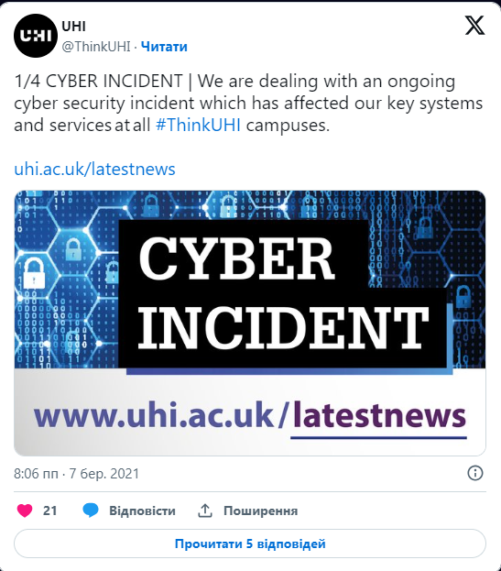
University of the Highlands and Islands
В результаті кібератаки університету (UHI) довелося закрити всі свої 13 коледжів і дослідницькі інститути на один день.
Фахівці з безпеки виявили, що атака здійснювалася за допомогою Cobalt Strike – це інструментарій для тестування на проникнення, який зазвичай використовується фахівцями з безпеки в законних цілях.
Цей інцидент – чергова серія кібератак, спрямованих на сектор освіти.

Slide 19
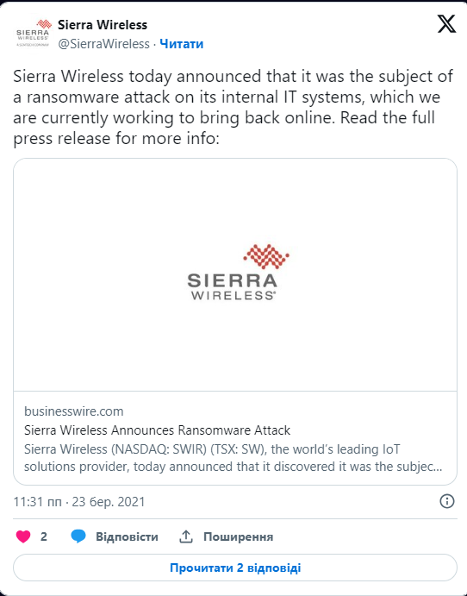
Sierra Wireless
20 березня атака вимагацького ПЗ зірвала виробництво обладнання Sierra Wireless, канадського виробника IoT-пристроїв.
Продукти компанії використовуються по всьому світу в корпоративних і промислових мережах, в тому числі на комерційних підприємствах, в урядових організаціях, а також в енергетичних, транспортних та інших компаніях.

Slide 20
Accellion
Близько 100 компаній та організацій по всьому світу, які використовують файлообмінний сервіс Accellion FTA (File Transfer Application), були зламані. Експерти пов’язують цю активність з хакерською групою FIN11.
Accellion сам став жертвою атаки, в результаті якої й постраждали його клієнти. Серед тих, хто потрапив під удар: продуктовий гігант Kroger, лідер телекомунікаційної галузі Singtel, Університет Колорадо, компанія з кібербезпеки Qualys, Австралійська комісія з цінних паперів та інвестицій (ASIC).
У мережу потрапило безліч конфіденційних даних, вкрадених у різних компаній за допомогою вразливості в системі Accellion.

Slide 21

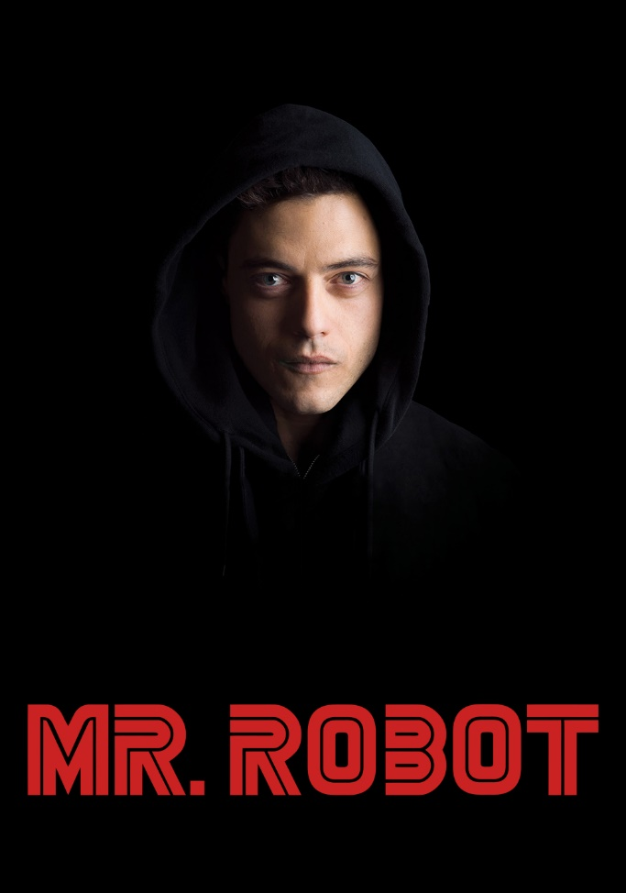

Серіали

Slide 22

Дякую за увагу!

